Slide 1

اسم المقرر: القانون التجاري
د مصطفى عبد المجيد بخوش .
جامعة الملك فيصل
كلية إدارة الأعمال
قسم القانون
1

Slide 2
المحاضرة الرابعة: أنواع الأعمال التجارية (║)
الأعمال التجارية بطريق المقاولة، بالتبعية، المختلطة

Slide 3
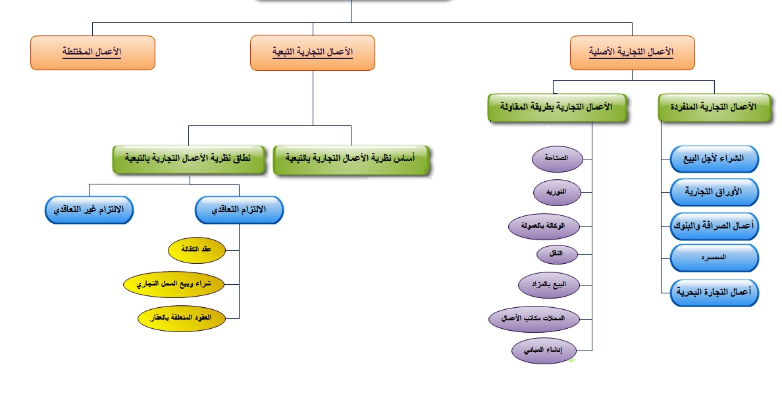
أنواع الأعمال التجارية (ǁ)

Slide 4
أولا: الأعمال التجارية بطريقة المقاولة
هذه الأعمال لاكتسابها الصفة التجارية لا بد من ضرورة القيام بها على وجه المقاولة أو المشروع. بمعنى لا يعتبر هذا النوع من الأعمال تجاريا إلا إذا تم علي وجه الاحتراف أي التكرار وفي إطار مشروع منظم . والمقاولة بهذا المعنى تقوم علي عنصرين هما : تكرار القيام بالعمل موضوع المقاولة علي نحو مستمر، وجود تنظيم أو مشروع لمباشرة النشاط.
والأعمال التجارية بطريق المقاولة وفقا للنظام السعودي هي: مقاولة الصناعة والتوريد والوكالة بالعمولة والنقل ومحلات ومكاتب الأعمال والبيع بالمزاد العلني وإنشاء المباني.

Slide 5
1:مقاولة الصناعة
يقصد بالصناعة تحويل المواد الأولية أو نصف المصنوعة إلي سلع نصف مصنوعة أو تامة الصنع تكون صالحة لإشباع حاجات الأفراد، كتحويل القطن إلي خيوط، وتحويل الخيوط إلي قماش، وصناعة السكر من قصب السكر، والأثاث من الأخشاب.
وقد تقتصر الصناعة علي مجرد تحسين شكل المادة لتكون أكثر قابلية للاستهلاك. ويجب لاعتبار الصناعة عملا تجاريا أن تتخذ شكل المقاولة وأن يتوافر عنصر المضاربة. وتعتبر أعمال الصناعة تجارية حتي ولو اقترنت باستثمار زراعي ما دامت هي النشاط الرئيسي والزراعة تابعة لها.

Slide 6
2: مقاولة التوريد
التوريد عقد يتعهد بمقتضاه شخص بتقديم أشياء أو خدمات لمصلحة شخص آخر بصورة منتظمة ومستمرة لفترة من زمنية معينة مقابل أجر أو ثمن متفق عليه يتعهد المورد له بدفعه للمورد.
يشترط لاعتبار عمليات التوريد تجارية أن يباشرها الشخص علي سبيل الاحتراف. ولا يشترط أن يكون التوريد مسبوقا بالشراء، ولا يعتبر التوريد عملا تجاريا اذا قام به الشخص بصفة عرضية أو على نحو متقطع .

Slide 7
3:مقاولة الوكالة بالعمولة:
الوكالة بالعمولة عقد يتعهد بمقتضاه الوكيل بأن يجري باسمه تصرفا قانونيا لحساب الموكل.
الوكيل بالعمولة شخص يتعاقد باسمه الشخصي لحساب الموكل في مقابل أجر يسمى العمولة.
يشترط لاعتبار عمليات الوكالة بالعمولة تجارية أن يباشرها الشخص علي سبيل الاحتراف.
تختلف الوكالة بالعمولة عن كل من الوكالة العادية، والسمسرة.
تعتبر مقاولة الوكالة بالعمولة عملا تجاريا دائما سواء كانت الصفقة التي يبرمها مدنية أو تجارية.

Slide 8
4: مقاولة النقل
عقد النقل اتفاق يلتزم بمقتضاه الناقل بأن يقوم بوسائله الخاصة بنقل أشخاص أو أشياء إلي مكان معين مقابل أجرة متفق عليها.
يشترط لاعتبار أعمال النقل تجارية أن يباشرها الشخص علي سبيل الاحتراف.
يعتبر النقل تجاريا دائما بالنسبة للناقل .
لا يعتبر النقل تجاريا بالنسبة للشاحن أو المسافر إلا إذا كان تاجرا وكان النقل متعلقا بتجارته. ويعد النقل تجاريا سواء كان نقل بري، بحري، أو جوي، وسواء تعلق بنقل بضائع أم نقل أشخاص .

Slide 9
5: مقاولة المحلات والمكاتب التجارية
يقصد بالمحلات والمكاتب التجارية تلك التي تقوم بتقديم خدمات متنوعة للجمهور مقابل أجر معين كمكاتب السياحة والسفر والتخليص الجمركي ومكاتب الاستقدام. وتعتبر أعمال هذه المكاتب تجارية متى تمت علي وجه المقاولة ولو كانت متعلقة بأعمال مدنية لأنها لا تستمد صفتها التجارية من نشاطها وإنما من احترافها هذا النشاط ولو كان مدنيا . فهي تزاول العمل التجاري بصرف النظر عن طبيعة العمل أو الخدمة التي تقدمها لعملائها ( تجارية أو مدنية ) .

Slide 10
6: مقاولة البيع بالمزاد العلني
يقصد بمحلات البيع بالمزايدة تلك المحلات التي تقوم ببيع المنقولات الجديدة أو المستعملة المملوكة للغير للجمهور بالمزاد العلني مقابل أجر يكون في العادة نسبة مئوية من ثمن المبيع . تعتبر مقاولة البيع بالمزاد العلني عملا تجاريا بصرف النظر عن طبيعة البيوع التي تتولاها (مدنية أو تجارية) وسواء كان المبيع عقارا أو منقولا لأن القائم بها يعتبر وسيطا في تداول الثروات، بالإضافة إلي توافر عنصر المضاربة وتحقيق الربح.

Slide 11
7: مقاولة إنشاء المباني
تشمل مقاولة إنشاء المباني جميع العمليات المتعلقة بمقاولات البناء وتعديلها وهدمها وترميمها وإنشاء الجسور والطرق والسدود وخطوط الكهرباء والهاتف والمياه وحفر الأنفاق والآبار.
يشترط لاعتبار مقاولة البناء تجارية أن يكون المقاول متعهدا بتوريد المواد والأدوات اللازمة لها .
ويعتبر القضاء عمل المقاول تجاريا وإن اقتصر علي تقديم العمال لإنشاء المباني لأنه في هذه الحالة يضارب علي عمل الغير.
لا يعتبر عمل المقاول تجاريا إذا اقتصر علي إدارة العمل فقط .

Slide 12
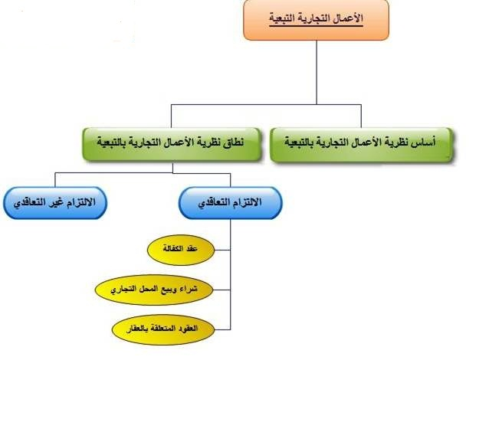
ثانيا: الأعمال التجارية بالتبعية

Slide 13
الأعمال التجارية بالتبعية
استقر الفقه والقضاء على إضفاء الصفة التجارية على نوع أخر من الأعمال تتميز بأنها مدنية بطبيعتها ولكنها تخضع للقانون التجاري بعد اكتسابها للصفة التجارية .
وتعد مصدر تجاريتها من مهنة القائم بها وهو كونه تاجراً وقام بها لحاجات تجارته، ويعد الأخذ بهذه الأعمال هو اعتداد المشرع بالنظرية الشخصية إلى جانب النظرية الموضوعية .ومثال ذلك التاجر الذي سيارات لنقل البضائع للعملاء فهو يشتريها للاستخدام وليس بقصد اعادة البيع ومع ذلك تكتسب هذه العملية الصفة التجارية بالرغم من انها أعمال مدنية.
ويقابل نظرية الأعمال التجارية بالتبعية نظرية الأعمال المدنية بالتبعية حيث تفقد أصلها التجاري وتصبح مدنية نسبياً لمهنة القائم بها، مثل قيام الطبيب ببيع بعض الأدوات الطبية، وشراء صاحب المدرسة للأغذية وبيعها للجمهور، فالشراء لأجل البيع عمل تجاري بطبيعته ولكنه لأن القائم بها مدني، وأن صاحب مهنة مدنية أصلية كالطب والتعليم فيصبح عملاً مدنياً بالتبعية .

Slide 14
هي أعمال مدنية بطبيعتها، ولكنها تكتسب الصفة التجارية بسبب صدورها من تاجر لحاجات تجارته. بحكم أن الفرع يتبع الأصل.
وتختلف الأعمال التجارية التبعية عن الأعمال التجارية الأصلية في أنه لا يلزم أن يتوافر فيها قصد المضاربة وتحقيق الربح .
الأعمال المدنية بالتبعية هي الأعمال التجارية التي يقوم بها غير التاجر لحاجات مهنته المدنية .

Slide 15
أساس نظرية لأعمال التجارية بالتبعية
الأساس المنطقي: الفرع يتبع الأصل
الأساس القانوني : وفقا لنص المادة 2 من نظام المحكمة التجارية العقود والتعهدات التي تتم بين التجار تكتسب الصفة التجارية ولو لم تكن ضمن التعداد القانوني للأعمال التجارية
الشروط الواجب توافرها حتى يكون العمل تجاريا بالتبعية
2-أن يقوم التاجر بهذا العمل لحاجات تجارته
1-أن يقوم بهذا العمل تاجر

Slide 16
تشمل تطبيقات نظرية الأعمال التجارية بالتبعية التزامات التاجر التعاقدية والتزاماته غير التعاقدية
تطبيقات نظرية الأعمال التجارية بالتبعية
الالتزامات غير التعاقدية
الالتزامات التعاقدية
التعويض عن الفعل الضار
التعويض عن الفعل النافع
عقد الكفالة
العقود المتعلقة بالعقارات
شراء وبيع المحل التجاري
تعتبر جميع العقود التي يبرمها التاجر لحاجات تجارته عملا تجاريا بالتبعية، مثال:شراء الوقود والآلات والدفاتر والأثاث والمكاتب اللازمة لممارسة النشاط التجاري. غير أنه يوجد بعض العقود أثارت بعض الصعوبات وهي

Slide 17
أولا :الالتزامات التعاقدية:
عقد الكفالة: يقصد بالكفالة تعهد شخص بضمان تنفيذ التزام للدائن به إذا لم يقم المدين بتنفيذه. والأصل أن عقد الكفالة مدني ولا يهدف إلى المضاربة وتحقيق الربح. لكن في بعض الحالات تعتبر الكفالة تجارية بالتبعية إذا قام بها الكفيل لمصلحة تجارته مثل : ان يكفل تاجرا أحد عملائه التجار ليبعد عنه الافلاس ويحتفظ به كعميل.
شراء وبيع المحل التجاري: شراء المحل التجاري من التاجر قصد استثماره هو عمل تجاري بالتبعية اما شراء غير التاجر المحل التجاري فهناك رأي يعتقد انه لا يعتبر عملا تجاريا بالتبعية لان المشتري لم يكتسب صفة التاجر وقت الشراء، غير أن الرأي الراجح اعتبره كذلك لان عملية الشراء هي الخطوة الأولى قصد احتراف التجارة. اما بيع التاجر لمحله التجاري فيعد عملا تجاريا بالتبعية لأنه اخر عمل تجاري يقوم به في حياته التجارية.
العقود المتعلقة بالعقارات: يعتبر عملا تجاريا كل شراء للعقارات لإعادة بيعها، وبالتالي إذا كان التعاقد على عقار من اجل مباشرة التجارة أو التعاقد مع مقاول من اجل ترميم عقار محل تجاري مثلا فتعتبر اعمال تجارية بالتبعية.

Slide 18
تطبيقاتها في الالتزامات غير التعاقدية
الالتزامات غير التعاقدية هي "الالتزامات التي تنشأ لا لحاجة التجارة إليها وانما بمناسبة مباشرتها"
أ- التعويض عن الفعل الضار: يعتبر عملاً تجاراً بالتبعية التزام التاجر بالتعويض استناداً إلى المسؤولية غير العقدية عن الأخطاء العمدية التي يرتكبها بمناسبة مباشرة تجارته كالتزام التاجر بالتعويض عن أعمال المنافسة غير المشروعة كتقليد علامه تجارية مملوكة للغير.
ب-التعويض عن الفعل النافع: يتكون هذا الالتزام نتيجة فعل نافع وقع لصالح التاجر كأن دفع أحد عملائه مبلغاً أكثر من المستحق عليه أو قام شخص فضولي بعمل حقق منفعة للتاجر فيكون التزام التاجر بدفع غير المستحق للعميل والفضولي التزاما تجارياً لأنه تعلق بشؤون تجارته .

Slide 19
رابعا : الأعمال التجارية المختلطة
يقع العمل القانوني عادة بين شخصين فإن كان تجارياً بالنسبة إلى كل منهما فلا صعوبة في الأمر اذ تطبق بشأنه أحكام القانون التجاري بالنسبة للطرفين. مثال بيع تاجر الجملة بضاعته لتاجر التجزئة. اما اذا كان العمل القانوني مدنياً بالنسبة للطرفين فتطبق بشأنه كذلك أحكام القانون المدني بالنسبة لكل منهما، و مثال ذلك قيام أحد الاشخاص باستئجار منزل بقصد السكن.
هو العمل الذي يتم بين طرفين يكون لأحدهما عمل تجاري وللأخر عمل مدني وقد يكون أحد طرفيه تاجر والأخر غير تاجر أو يكون الطرفين تجار. ويخضع هذا النوع من العمل لنظام مزدوج فتطبق أحكام النظام المدني على الطرف الذي يعد العمل بالنسبة له مدني ويطبق أحكام النظام التجاري على الطرف الذي يعد العمل بالنسبة له عمل تجاري. ومثال ذلك بيع تاجر التجزئة سلعاً للمستهلكين، وبيع المزارع محصولاته لأحد التجار، وبيع المؤلف حقوق الطبع والنشر للناشر... فالعمل يعتبر في جميع الحالات مدنياً بالنسبة الى طرف وهو المستهلك والمزارع والمسافر، وتجارياً بالنسبة للطرف الآخر وهو التاجر والناقل ورب العمل.
  العمل التجاري المختلط إذن هو العمل الذي يعتبر تجاريا بالنسبة لطرف ومدنيا بالنسبة للطرف الآخر
  لا تشكل الأعمال التجارية المختلطة نوعا مستقلا من الأعمال التجارية

Slide 20
النظام القانوني للأعمال التجارية المختلطة
تخضع هذه الأعمال لنظام قانوني مزدوج. ويثير ذلك الصعوبات الآتية
ثالثا : الرهن التجاري
ثانيا :الإثبات
أولا :الاختصاص
قد يصعب في بعض الحالات تجزئة العمل المختلط إلي جانب تجاري يخضع للقواعد التجارية وجانب مدني يخضع للقواعد المدنية . وهذا هو الحال في عقد الرهن حيث تختلف طرق إثبات العقد وتنفيذه بحسب ما إذا كان الرهن مدنيا أو تجاريا. و غير منطقي تجزئة العملية إلى جزأين يخضع كل منهما لقواعد مختلفة. وهذا هو الحال في نظام الفوائد التي تختلف بحسب ما إذا كان الدين مدنيا أو تجاريا و من الطبيعي ألا يكون للدين الواحد إلا نظام واحد للفوائد و من الثابت في مثل هذه الأحوال أن العمل المختلط يجب أن لا يكون له إلا طابع واحد مدني أو تجاري.
تطبق قواعد الإثبات التجارية علي من يعتبر العمل تجاريا بالنسبة له وتطبق قواعد الإثبات المدنية علي من يعتبر العمل مدنيا بالنسبة له.
الصفة المدنية للمدعي تعطيه الخيار بين إقامة الدعوي أمام المحكمة التجارية أو المحكمة المدنية.
ولتحديد القواعد الواجبة التطبيق علي العمل في مثل هذه الحالات فقد ذهب القضاء إلي أن العمل المختلط يجب أن تكون له طبيعة واحدة مدنية أو تجارية حسب صفة الدين بالنسبة للمدين . ولصعوبة تجزئة العمل الواحد و إخضاع جزأ منه للقانون التجاري والجزء الآخر للقانون المدني تأخذ معظم التشريعات اليوم كالتشريع الألماني والإسباني بمبدأ وحدة العمل القانوني، ومن ثم فهي تخضع العمل المختلط بشقيه المدني والتجاري لأحكام القانون التجاري.

Slide 21
بحمد الله

